Slide 1


㈜소프트버그 2025
2025.02.03

Slide 2
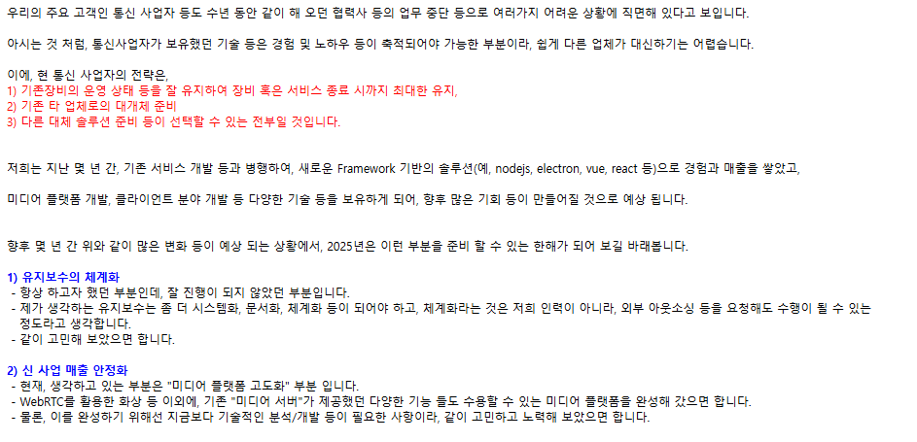
2025년 핵심목표

Slide 3
유지보수 체계화
1. 목표
- 안정적인 사이트 점검 등을 위한 체계 시스템 화
- 효율적인 인력 운영 및 신규 매출을 위한 개발 업무 등에 집중할 수 있도록 정리 추진
- 현장 장애 대응은 내부 인력이 수행을 해야 하겠지만, 그 외 업무 (정기점검, 현장 로그 수집 출장, 적용 후, 현장 대기, 서비스 런칭 등 이후 현장 근무,
테스트 항목에 준한 항목 테스트 등)에 대해서는 시스템 화하여, 내부 인력 외, 일반적인 자격(?)을 갖추면 진행할 수 있도록 진행
- 지방 출장 경우, 현지 인원 채용 후, 점검/상주 테스트 등 진행 등 (대전, 세종 등)
2. 대상 과제
: 무상 및 유상 유지보수 대상
1) LGU+ : 070 TAS, SCP, VCS, LBS (안양, 대전)
2) SKB: PTAS, IMG (동작)
3) KCT: VPBS, 이미지링, NGCP (구로)
4) 해수부: UC (세종)
5) 아이페이지온: BDAS (우면, 구로 등 전화국)
6) 아이티언: DSC8K Monitory, VT- (안양)
3. 추진 방법
- 상반기(2025/2 ~ 2025/6 ) 체계 구축 진행 (외주 인력 협업)
- 담당 (강다연 D) + 각 과제 프로젝트 책임자 지원
- 과제 별, 관련 문서 (개요/설명서, 시스템 구성, 점검 리스트 및 방법, 이슈 조치 사항 등)을 MD 형태 문서로 GITHUB 으로 관리
- 지속적 업데이트

Slide 4
진행 방향
1. 관련 기술 습득
1) 리눅스 일반 (설치 및 명령어), vi 사용, tcpdump ➔ 2주
: 리소스 관련 정보 확인, 프로세스 시작/종료/강제종료 등, 커널로그, 네트워크 일반 (TCP, UDP)
- 설치 (3종: centos, ubuntu, rocky)
2) github 사용
3) 마크다운 문서 사용
4) shell script 기본
2. 대상 과제
: 무상 및 유상 유지보수 대상
1) LGU+ : 070 TAS, SCP, VCS, LBS (안양, 대전)
2) SKB: PTAS, IMG (동작)
3) KCT: VPBS, 이미지링, NGCP (구로)
4) 해수부: UC (세종)
5) 아이페이지온: BDAS (우면, 구로 등 전화국)
6) 아이티언: DSC8K Monitory, VT- (안양)

Slide 5


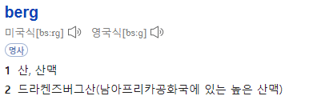

감사합니다.

